Slide 1
Влияние ЕМП на живые существа
ПОДГОТОВИЛИ УЧЕНИКИ 9-Б КЛАССА
Евтеев Дмитрий и мякотин андрей

Slide 2
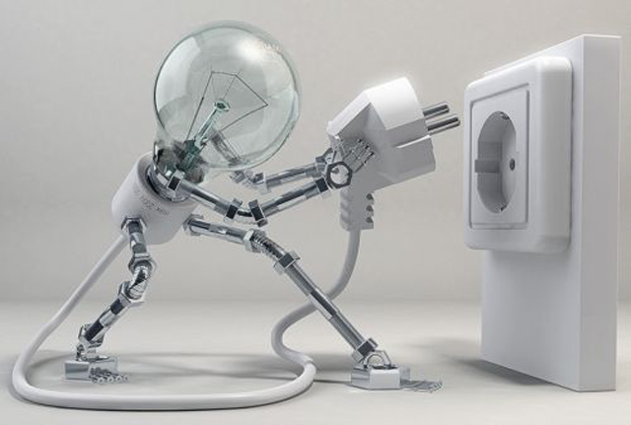
Электрическая энергия - величайшее открытие человечества, без которого цивилизации в ее сегодняшнем виде не существовало бы. Этот вид энергии широко используется человечеством, но у палки есть два конца... Электромагнитное поле (электромагнитное излучение) всегда возникает при движении свободных электронов в проводнике, поэтому передача электрической энергии сопровождается интенсивным электромагнитным излучением.

Slide 3
В определенных случаях электромагнитное излучение имеет более пагубное влияние на живой организм, чем радиационное излучение. Дело в том, что радиационный фон был на нашей планете всегда и в определенные времена (а кое-где и сейчас) его уровень был выше чем в Чернобыльской зоне отчуждения. Уровень же электромагнитного поля земли с каждым годом только увеличивается, что связано с человеческой деятельностью. На территории СНГ общая протяженность только ЛЭП-500 кВ превышает 20000 км

Slide 4
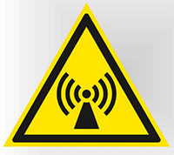
Первые исследования по влиянию электромагнитного поля на нервную систему
Первые экспериментальные исследования по влиянию электромагнитного поля на нервную систему были проведены в СССР. В монографиях профессора Ю.А. Холодова опубликованы результаты его многолетних исследований по проблеме влияния электромагнитных и магнитных полей на центральную нервную систему. Было установлено наличие прямого действия электромагнитного поля на мозг, мембраны нейронов, память, условно-рефлекторную деятельность. В модельных экспериментах показана возможность влияния слабых электромагнитных полей на процессы синтеза в нервных клетках. Получены отчетливые изменения импульсации корковых нейронов, приводящие к нарушению передаваемой информации в более сложные структуры мозга

Slide 5
Результаты
Результаты проведенных исследований по оценке воздействия сотового телефона, компьютера и других современных радиоэлектронных средств на различные организмы как в рабочем, так и в выключенном состоянии оказались неутешительными и показали крайне негативное их влияние на состояние биологических объектов, которое проявлялось: - в снижении двигательной активности и выживаемости микроорганизмов; - в увеличении смертности микроорганизмов; - в ухудшении регенерации тканей; - в нарушении эмбрионального и личиночного развития; - в снижении биохимических реакций, нарушении метаболизма; - в снижении энергетического потенциала во всех жизненно важных системах организма

